Slide 1
DIFRAKCIJA I POLARIZACIJA
STUDENT: Mujkanović Amila

Slide 2
UVOD
Pitanja kao što su: šta je svjetlost, kako nastaje, kako se prostire kroz prostor, kako međudjeluje sa materijom i kako to vidimo, postavljana su još mnogo prije moderne nauke. Prva naučna razmatranja o prirodi svjetlosti potiču od nizozemskog fizičara Kristijana Hajgensa 1678. godine i britanskog fizičara Isaka Njutna 1704. godine. Hajgens opisuje širenje svjetlosti talasnom teorijom u svjetlonosnom eteru. Eter se tada smatrao hipotetičkom tvari koja bi trebala ispunjavati svemir i služiti kao medij prostiranja svjetlosti.

Slide 3
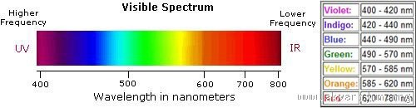
SVJETLOST I IZVORI SVJETLOSTI
Svjetlost je elektromagnetski talas, odnosno dio elektromagnetskog spektra u području talasnih dužina od 380 nm do 780 nm (prikazano na slici).
Svjetlost možemo shvatiti kao zračenje koje djeluje na mrežnicu oka i izaziva osjet vida. Ostale vrste elektromagnetskih zračenja (toplinsko, ultraljubičasto, mikrotalase, radiotalase) naše tijelo osjeća na drugi način. Ponekad kažemo kako svjetlošću nazivamo svo zračenje koje emitiraju izvori svjetlosti (Sunce osim vidljivog "zračenja" emitira ultraljubičasto i infracrveno zračenje, užarena tijela emitiraju toplinsko zračenje itd.) pa kažemo da svjetlost obuhvata ultraljubičasto, vidljivo i infracrveno zračenje.

Slide 4
Svjetlosni izvori su tijela koja stvaraju svjetlost. Razlikujemo prirodne (npr.zvijezde) i umjetne (npr. sijalice ili svijeće) svjetlosne izvore. Svjetlost se od izvora na sve strane rasprostire pravolinijski. Pravci po kojima se rasprostire svjetlost nazivaju se svjetlosne zrake. Dio prostora iza nekog tijela nasuprot svjetlosnom izvoru u koji ne dolazi neposredna svjetlost izvora naziva se sjena. Odbijanje svjetlosti naziva se refleksija, a lom svjetlosti refrakcija. Razlaganje bijele svjetlosti u boje naziva se disperzija.

Slide 5
TALASNA OPTIKA
Dok je osnovni pojam geometrijske optike zraka svjetlosti, fizikalna se optika zasniva na pojmu talasa svjetlosti. Sve do sada promatrane pojave mogu se izvesti iz tri osnovna zakona koja za geometrijsku optiku imaju karakter aksioma, a to su:
zakon pravolinijskog širenja svjetlosti,
zakon refleksije i
zakon loma.
Ta tri zakona, a prema tome i sve pojave koje se pomoću njih mogu izvesti, mogu se protumačiti s dvije potpuno različite teorije. Prvu teoriju, tzv. korpuskularnu, postavio je Newton i glasi: Svjetlost se sastoji od sitnih korpuskula (čestica), tzv. fotona koje izlaze velikom brzinom iz izvora svjetlosti. Drugu teoriju, koja se zove talasna teorija, postavio je Huygens i glasi: Svjetlost je titranje koje se iz izvora svjetlosti širi u obliku talasa, a raznim bojama pripadaju titraji različite frekvencije.

Slide 6
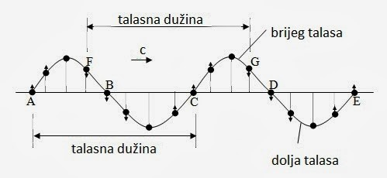
TALASNA OPTIKA

Slide 7
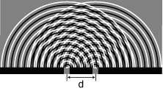
DIFRAKCIJA
Svjetlost se kroz ujednačenu sredinu prostire pravolinijski. Uskladu sa tim, kada naiđe na neku prepreku svjetlost ne može da je zaobiđe. S druge strane, poznato je da zvučni talasi i talasi na vodi mogu da zaobilaze prepreke ( možemo čuti sagovornika koji se nalazi iza ugla, ali ga ne možemo vidjeti). Pojava zaobilaženja prepreka naziva se difrakcija ili rasipanje svjetlosti. Što je talasna dužina talasa veća to je njihova sposobnost zaobilaženja veća. Kad je pukotina puno veća od talasne dužine onda je rasipanje manje. Što je pukotina bliža talasnoj dužini difrakcija je jače izražena.

Slide 8
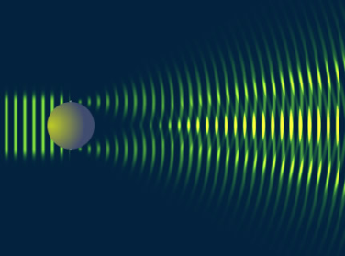
DIFRAKCIJA

Slide 9
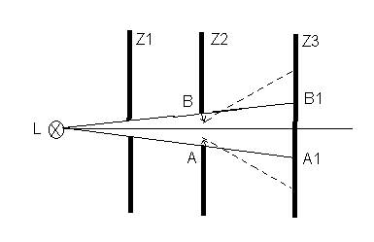
DIFRAKCIJA

Slide 10
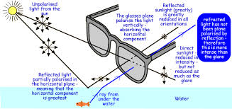
POLARIZACIJA
Polarizacija svjetlosti dokazuje da su svjetlosne oscilacije transverzalne. Kada bi svjetlosne oscilacije bile longitudinalne, one se ne bi mogle polarizovati, jer se longitudinalne oscilacije vrše samo u jednom pravcu - u pravcu zraka. Takav zrak ne bi mogao ispoljavati različite osobine zavisno od toga kojom je stranom okrenut odbojnoj površini.
Polarizaciju svjetlosti pri odbijanju od stakla otkrio je Malus (Malus) 1808. godine.

Slide 11
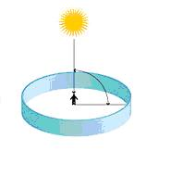
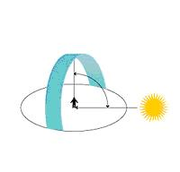
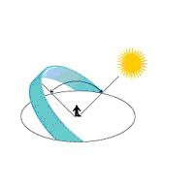
POLARIZACIJA

Slide 12
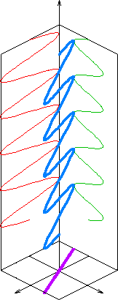
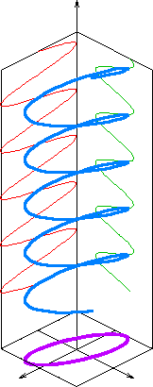
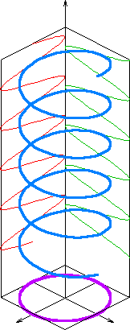
POLARIZACIJA

Slide 13
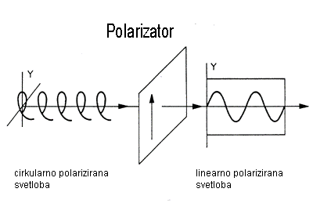
POLARIZACIONI APARATI
Za proučavanje ponašanja raznih tijela u polarizovanoj svijetlosti služe polarizovani aparati-polarimetri. Svaki polarimetar sastoji se od polarizatora i analizatora, između kojih se stavlja tijelo koje se ispituje. Postoji veliki broj tijela koja obrću ravan polarizacije polarizovane svjetlosti. Takva se tijela nazivaju optički aktivnim. Ako se između ukrštenih polarizatora i analizatora stavi staklena cijev sa šećernim rastvorom, vidno polje analizatora, koje prije toga bilo zamračeno, postaje osvjetljeno. Da bi se vidno polje ponovo zamračilo, potrebno je okrenuti analizator za isto toliko stepeni koliko je okrenuta ravan polarizacije prilikom prolaza polarizovane svijetlosti kroz vodeni rastvor šećera. Iz veličine tog ugla može se izračunati koncentrecija šećernog rastvora, jer je ugao obrtanja polarizacione ravni proporcionalan koncentraciji šećera. Specijalni polarimetri, koji se upotrebljavaju u tu svrhu, zovu se saharimetri. Oni rade sa monohromatičnom svjetlošću. Određivanje procenta šećera u mokraći dijabetičara vrši se pomoću saharimetra. Razni tipovi polarizovanih aparata imaju primjenu u raznim ispitivanjima u hemiji, mineralogiji, itd.

Slide 14
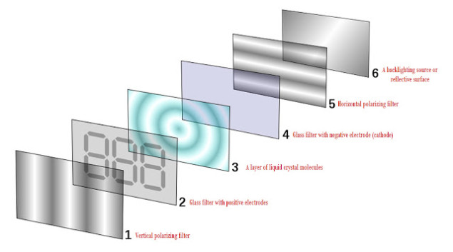
TEHNOLOGIJA LCD-a
LCD predstavlja skupni naziv za tanki ravni oblik displeja, koji se sastoji od većega ili manjeg broja piksela koji se nalaze u mreži ispred nekog izvora svjetla, velika prednost ovakvih displeja jest upravo izvanredno mala potrošnja električne energije, čime su pogodni za ugradnju u uređajima koji se napajaju preko baterija. Svaki piksel na LCD-u sastoji se od sloja molekula tekućih kristala koji se nalazi između dva prozirna sloja elektroda i dva polarizirajuća filtra, na kojima se nalaze utori okomiti jedni na druge.

Slide 15
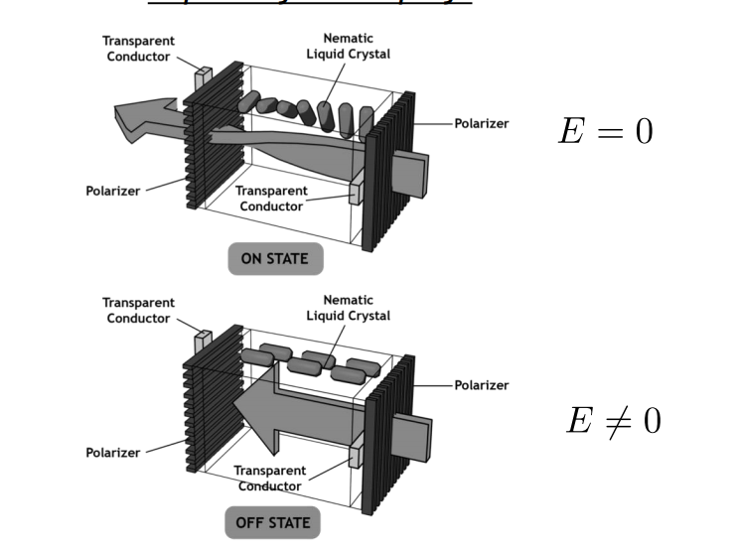
TEČNI KRISTALI U DISPLEJU

Slide 16
Kako rade LCD monitori?
https://www.youtube.com/watch?v=uOOH0XdXwC0
Tehnologija LCD-a
https://www.youtube.com/watch?v=rR0YbNjDoVU

Slide 17
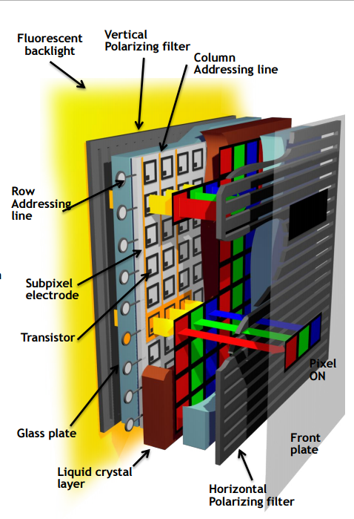
LCD I POLARIZACIJA
LCD (engl. liquid crystal display) je ekran temeljen na tehnologiji tekućih kristala. Danas se najčešće koriste u LCD monitorima u obliku aktivnih TFT LCD ekrana. TFT LCD ekran sastavljen je od određenog broja piksela, koji su poredani ispred nekog svjetlosnog izvora (danas najčešće LED-ice, a donedavno CCFL cijevi). Troši relativno malo električne energije, te zauzima malo prostora. Tekuće kristale otkrio je još 1888. godine austrijski botaničar F. Reintzer, kada je proučavao tvar po imenu cholesteryl benzoate. Taljenjem te tvari dobio je mutnu tekućinu koja se hlađenjem bistrila i na kraju je kristalizirala. Međutim, tek je 1968. godine pronađena tvar koja je na sobnojtemperaturi imala ove karakteristike.

Slide 18
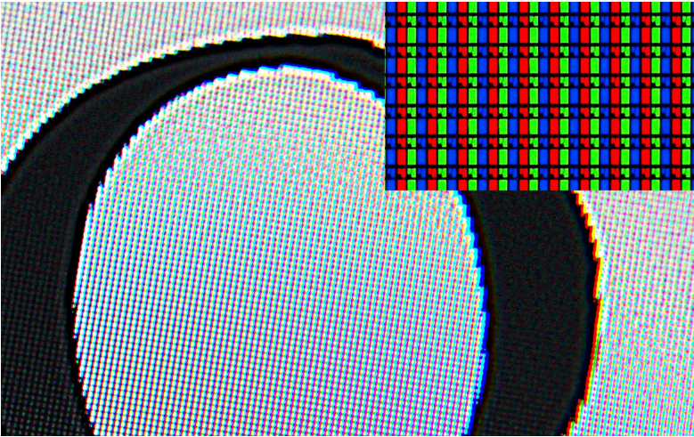
LCD I POLARIZACIJA

Slide 19
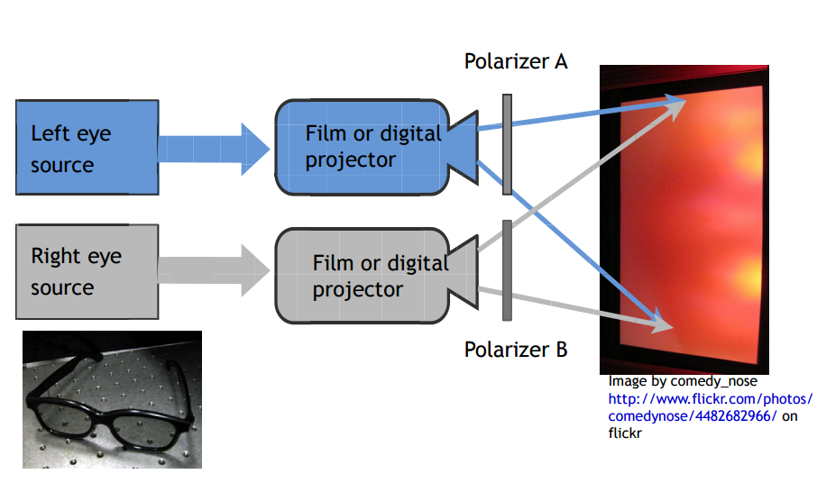
TEHNOLOGIJA 3D FILMOVA

